Slide 1
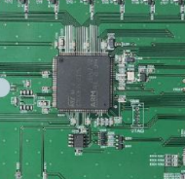
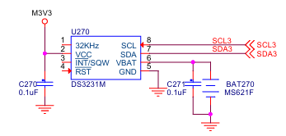
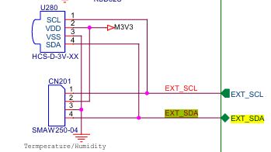
1. RTC(DS3231MZ+)
I2C3[NC 처리], 풀업없음
PA8, PA9
I2C3_SCL, I2C3_SDA
Pull UP : 2.2k옴
2. 온습도 센서
온도 습도 센서(HCSD), 풀업없음
I2C2
PF0, PF1
I2C2_SDA, I2C2_SCL
Pull up : 4.7k옴

Slide 2
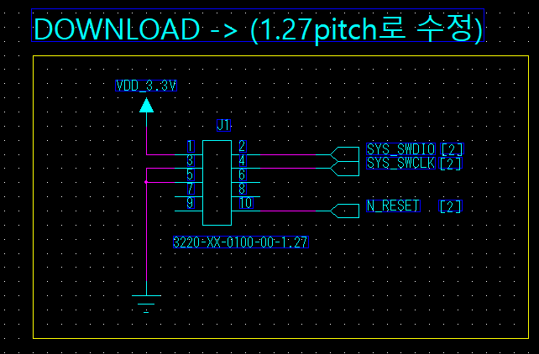
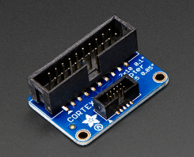
-. CPU 다운로더 핀 수정
제품 링크 https://www.devicemart.co.kr/goods/view?no=1179243

Slide 3
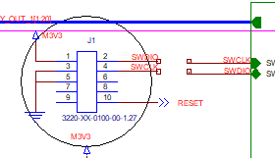
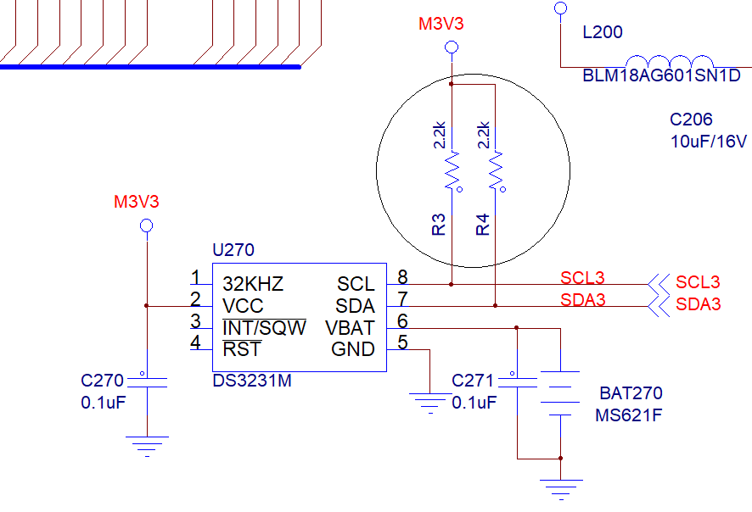
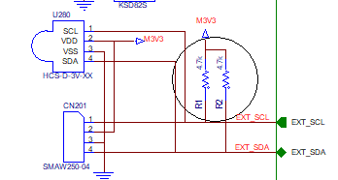
0_TOP 페이지
0_TOP 페이지
파워 보드에 사용했던
다운로더로 교체
PULLUP 저항 두개 추가
PULLUP 저항 두개 추가

